Slide 1
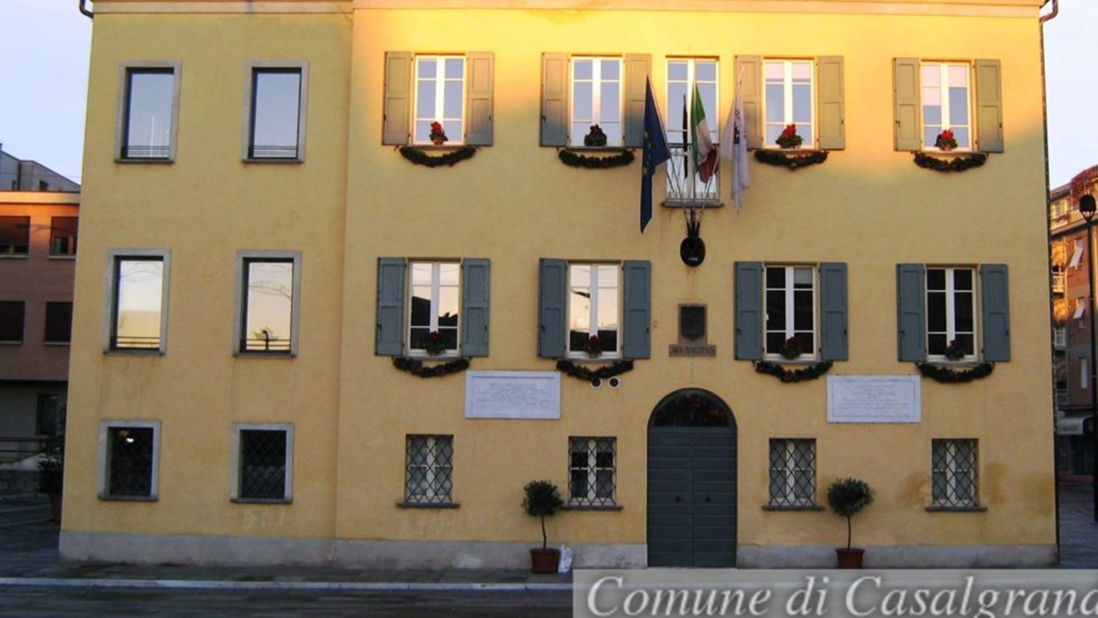
BILANCIO DI PREVISIONE 2020 - 2022
Consiglio Comunale del 20 dicembre 2020

Slide 2
ENTRATE PER TITOLI

Slide 3
ENTRATE TRIBUTARIE

Slide 4
RECUPERO EVASIONE TRIBUTARIA

Slide 5
TRIBUTI LOCALI
Imu-Tasi-Addizionale Irpef
Aliquote invariate nel bilancio di previsione 2020-2022
Tari
In attesa dell’approvazione del piano finanziario (Pef) da parte di Atersir, si è iscritto in entrata l’ammontare risultante dal piano finanziario dello scorso anno (euro 3.009.217,62), con la precisazione che si procederà all’approvazione del Pef 2020 e delle relative tariffe non appena lo stesso sarà deliberato da Atersir

Slide 6
TRIBUTI LOCALI
Evoluzione normativa in atto
TARI
Le delibere emanate da ARERA sulla composizione dei PEF determineranno una redifinizione dei costi
In prospettiva delibere sulle tariffe
IMU e TASI
è prevista l’unificazione dei tributi in un unico prelievo tributario
Imposta Pubblicità e Cosap/Tosap
è prevista l’unificazione dei tributi in un unico prelievo tributario

Slide 7
ENTRATE EXTRA-TRIBUTARIE

Slide 8
ENTRATE DA PERMESSI DI COSTRUIRE

Slide 9
SPESE PER TITOLI

Slide 10
PREVISIONI PER MISSIONI (1)

Slide 11
PREVISIONI PER MISSIONI (2)

Slide 12
FONDO CREDITI DUBBIA ESIGIBILITA’
E’ una posta di spesa stanziata per ogni entrata con caratteristiche di dubbia e/o difficile esazione, calcolata sull’andamento del rapporto tra accertamenti e riscossioni degli ultimi cinque esercizi precedenti (media semplice)
L’accantonamento non può essere oggetto di impegno e genera economia di spesa (come una sorta di “risparmio forzoso”) che alimenta l’avanzo di amministrazione, quale quota vincolata al successivo “riaccertamento negativo” di entrate dichiarate, da ultimo, non esigibili
A fronte dell’eventuale incasso di somme eccedenti la quota accantonata sul versante spesa nel fondo crediti, il fondo stesso può essere ridotto, anche in corso di esercizio

Slide 13
COMPOSIZIONE DEL FONDO CREDITI DUBBIA ESIGIBILITA’
ENTRATA | ACCANTONAMENTO 2020
Imu recuperi | 218.000,00
Cosap | 1.577,60
Scuola infanzia comunale | 92,40
Nidi comunali | 2.053,58
Trasporto scolastico | 1.532,20
Refezione scuole primarie | 7.840,00
Refezione scuola d'infanzia statale | 4.608,00
Tari | 189.657,89
Recupero Tasi | 8.849,00
Recupero pubblicità | 5.000,00
Recupero Tari | 26.832,45

Slide 14
COMPOSIZIONE GRAFICA DEL FONDO CREDITI DUBBIA ESIGIBILITA’

Slide 15
PERSONALE
Rispetto limiti di spesa
Spese macro.101 – Redditi da lavoro dipendente | 3.137.386,33
Spese macro. 102 – Imposte e tasse | 159.228,58
Spese personale Unione | 970.970,93
Altre spese (comandi) | 1.800,00
Totale spese di personale | 4.269.385,84
Componenti escluse | 323.750,41
Spesa 2020 assoggettata al limite | 3.945.635,43
Media spesa triennio 2011/2013 | 4.196.529,39

Slide 16
PERSONALE TEMPO INDETERMINATO
Anno | Profilo e categoria previste
2020 | 1 Istruttore amministrativo cat. C da 27 a 36 ore
 | 2 Istruttori amministrativi cat. C
 | 2 Istruttori direttivi cat. D
 | 2 Istruttori tecnici cat. C
 | 2 Collaboratori tecnici B3
 | 1 Istruttore educativo C

Slide 17
PERSONALE TEMPO DETERMINATO
Profilo e categoria
Istruttore direttivo cat. D (art. 110, comma 2, per il mandato amministrativo) politiche comunitarie
Istruttore direttivo tecnico cat. D (art. 110, comma 2, per il mandato amministrativo) SUAP
Istruttore direttivo tecnico cat. D (art. 110, comma 1, per il mandato amministrativo) Patrimonio e LLPP
Istruttore direttivo tecnico cat. D (art. 110, comma 1, per il mandato amministrativo) ambiente
Istruttore amministrativo cat C (art. 90 per il mandato amministrativo) segreteria del sindaco
Istruttore amministrativo direttivo cat D (art. 90 per il mandato amministrativo) addetto stampa
Istruttore direttivo amministrativo llpp (per sei mesi)
Istruttore tecnico cat. C (lavori pubblici) proroga contratto in essere
Istruttore amministrativo cat. C (servizi demografici) decorrenza 01/03/2019
Sostituzioni personale insegnate, educativo ed ausiliario, Tirocini formativi (Servizi Demografici, Servizio Tributi, Ufficio Relazioni con il pubblico, Settore Vita della Comunità, Settore cultura)

Slide 18
ANDAMENTO INDEBITAMENTO

Slide 19
PROGRAMMA BIENNALE DEGLI ACQUISTI DI FORNITURE E SERVIZI
Aspetti fondamentali del programma
Il programma deve riportare tutte le informazioni relative alle procedure di acquisizione di beni e servizi previste per il biennio 2020-2021, per un importo stimato complessivo –al netto di Iva- superiore a € 40.000,00
La stima del valore deve ricomprendere tutti gli acquisti dell’Ente per categorie omogenee, valutate in base alle prime tre cifre dl Cpv (Vocabolario Comune Appalti), che presenta coerenza con il V livello del piano dei conti finanziario
Nel piano non devono essere ricompresi gli acquisti già attivati, anche se previsti su esercizi futuri, purche’ non giungano a scadenza nell’arco del biennio considerato

Slide 20
REVISIONE ORDINARIA DELLE PARTECIPATE
D. Lgs. 175/2016
Testo unico in materia di società a partecipazione pubblica – T.U.S.P.:
Ha reso sistematica la ricognizione delle partecipazioni societarie, da parte degli Enti, prevedendo:
Una razionalizzazione/ricognizione straordinaria, che doveva essere eseguita entro il 30 settembre 2017
Una revisione periodica con cadenza annuale

Slide 21
ESITO REVISIONE ORDINARIA DELLE PARTECIPATE 2019 – allegato A)
Agac Infastrutture Spa
Agenzia locale per la mobilità Srl
Lepida Scpa
Iren Spa
Mantenimento senza interventi
Mantenimento senza interventi
Mantenimento senza interventi
Quotata, mantenuta ex lege

Slide 22
STATO REVISIONE STRAORDINARIA DELLE PARTECIPATE AL 31.12.2019 – allegato B)
Il Comune di RE, capofila nell’operazione di dismissione, ha perseguito l’obiettivo di approfondire l’analisi del valore aziendale della società, rinviando tuttavia all’esercizio 2020 l’apertura dei tavoli di confronto coi soggetti interessati (in primo luogo il Comune di Piacenza) per addivenire alla cessione della società
Piacenza Infrastrutture Spa – in dismissione
Banca Etica – dismessa
In data 20/03/2019 le azioni di Banca Popolare Etica sono state riacquisite dalla Banca stessa per un importo pari ad € 1.725,00 (€ 57,50 per n. 30 azioni). Tale entrata è stata regolarizzata dall'Ente con ordinativo di incasso n. 2330. La procedura di dismissione si è pertanto conclusa.

Slide 23
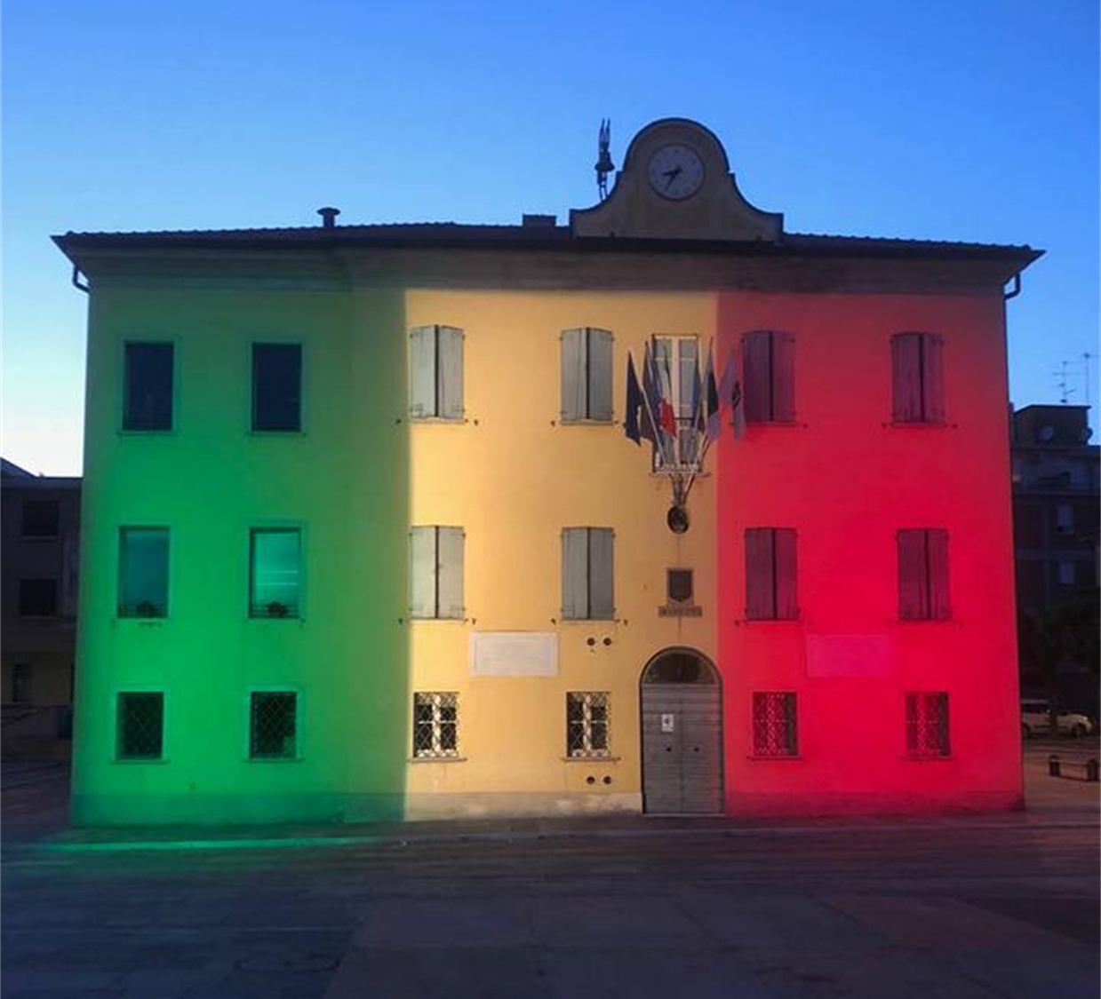
Grazie per l’attenzione.

